Slide 1

Die Gothaer Krankenversicherung einfach. nachhaltig. gesund.

Slide 2
Die Gothaer Krankenversicherung AG ist eingebettet in einen starken Konzern
917
Kranken
Die Gothaer Versicherungsbank VVaG ist ein Versicherungs-verein auf Gegenseitigkeit (VVaG), d.h. das Unternehmen gehört unseren Mitgliedern.
Das breite Spektrum der Gothaer im Privat- und Unternehmerkundengeschäft ist unsere Stärke.
Wir beraten unsere Versicherten ganzheitlich über einen Ausschließlichkeitsvertrieb. Wir sehen viel Potenzial im Gesundheitsmarkt und investieren daher stark in dieses Segment.
1.180
Leben
2.472
Sach

Slide 3





Die wichtigsten Kennzahlen zur Gothaer Krankenversicherung AG
in Mio. Euro, in Tsd. versicherte Personen
Kennzahl | 2021 | 2022 | Bewertung im Kontext des Marktes
Bruttobeiträge | 909 | 917 | Wachstum stark getrieben durch die Zusatzversicherung (+2,6% zum Vorjahr in Anzahl versicherter Personen und Beiträgen)
Anzahl versicherte Personen | 692 | 703
Anzahl versicherte Personen (Zusatzversicherung) | 565 | 580 | Wachstum von 27% in den letzten fünf Jahren
Leistungen an Versicherte | 639 | 710 | Der Grund für unsere Existenz
Kapitalanlagen | 8.216 | 8.566 | Erwirtschaftung einer im Wettbewerbsumfeld robusten und nachhaltigen Nettoverzinsung von 3,2%
Rohüberschuss vor Steuern | 184 | 200 | Sehr gute Versicherungstechnik führt zu deutlicher Steigerung des Rohüberschuss vor Steuern und des Jahresüberschuss
Jahresüberschuss | 15 | 19
RfB-Quote | 28,2% | 30,4% | Im Marktdurchschnitt
Solvenz-Bedeckung | 624% | 642% | An der Spitze des Marktes
Die Gothaer Krankenversicherung gehört zu den starken, mittelgroßen privaten Krankenversicherern.
Die Kernkompetenz der Gothaer Krankenversicherung liegt in der Ergänzungsversicherung zur GKV sowie in der betrieblichen Krankenversicherung.
Wir gehören zu den Innovationstreibern in der Entwicklung von Gesundheits-dienstleistungen im Markt. Dies ist stark getrieben über Netzwerke, Partnerschaften und Zusammenschlüsse.

Slide 4


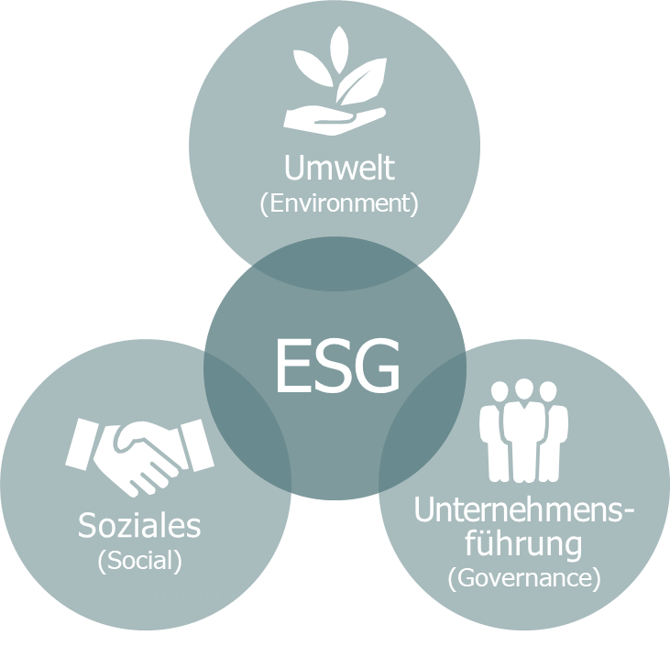





Unsere Kund:innen sind Teil einer nachhaltigen Gemeinschaft
Unsere Nachhaltigkeitsstrategie
Eine lebenswerte Zukunft für kommende Generationen
zu sichern, ist die große Menschheitsaufgabe unserer Zeit.
Grundlage und Handlungsfelder
Nachhaltig in der Unternehmensführung
Unser Engagement
ist ausgezeichnet:
Nachhaltig im Kerngeschäft
4

Slide 5



Die Gothaer Krankenversicherung folgt einem klaren Leitbild gothaer.nachhaltig.gesund
GOTHAER
Durch unsere Unabhängigkeit als VVaG stellen wir uns schnell auf neue Herausforderungen ein
Wir reagieren flexibel durch das innovative Versorgungs- und Serviceangebot
NACHHALTIG
Nachhaltige Entwicklung im Kerngeschäft, an unseren Standorten und im gesellschaftlichen Engagement durch Produktinnovationen gefördert
GESUND
Nachhaltige Gesundheit fördern wir durch innovative Versorgungsmodelle und starke Partnerschaften
Als Teil unseres Kernfelds Prävention werden Programme zur Förderung des gesunden Lebensstils entwickelt

Slide 6

Die Gothaer Krankenversicherung folgt einem klaren Leitbild gothaer.nachhaltig.gesund
Gemeinsam stark für nachhaltige Gesundheit…
… durch (digitale) Mehrwertservices:
z. B. digitale und einfache Rechnungseinreichung mit der Gothaer GesundheitsApp, umfangreiche Services zur Unterstützung eines gesunden und nachhaltigen Lebensstils
… durch Entwicklung passender Produktkomponenten:
Anreize durch gezielte Leistungsbestandteile in den Produkten schaffen, zum Beispiel für nachhaltige Zahngesundheit (Fokus Zahnprophylaxe) oder für nachhaltige Mitarbeitergesundheit in der betrieblichen Krankenversicherung
… durch Reduzierung des CO₂-Fußabdrucks in den Prozessen:
u. a. kontinuierliche Prozessdigitalisierung in der Kundenkommunikation etc.

